Slide 1
Сезімдерді талдау
Сезімдерді талдау дегеніміз не?

Slide 2


Фильмге оң немесе теріс шолу?
сенгісіз көңілсіз
Күлкілі кейіпкерлерге және мол қолданылған сатираға және кейбір керемет сюжеттік бұрмаларға толы
бұл түсірілген ең керемет комедия
Бұл аянышты болды. Оның ең сорақысы бокс сахналары болды.
2

Slide 3
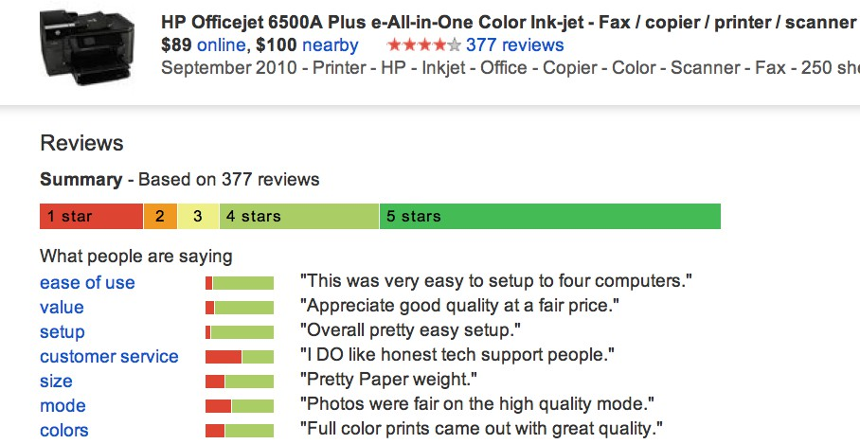
Google өнімдерін іздеу
a
3

Slide 4
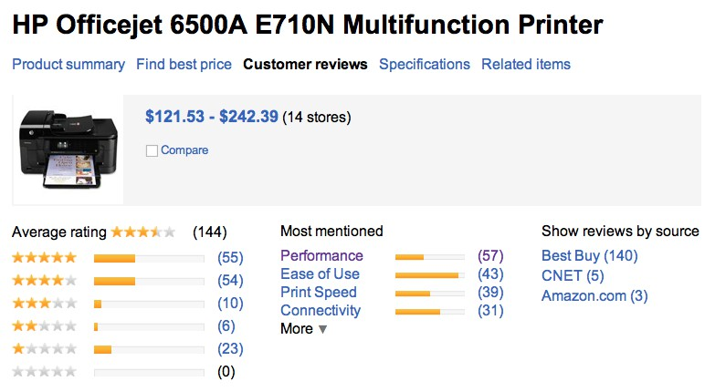
Bing Shopping
a
4

Slide 5
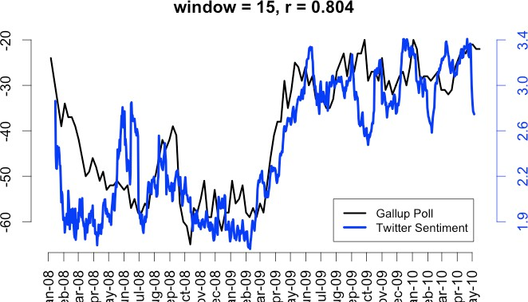
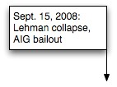
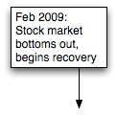
Gallup сауалнамасының тұтынушылар сеніміне vs Twitter көңіл-күйі
Brendan O'Connor, Ramnath Balasubramanyan, Bryan R. Routledge, and Noah A. Smith. 2010.
From Tweets to Polls: Linking Text Sentiment to Public Opinion Time Series. In ICWSM-­‐2010

Slide 6
Сезім талдауының басқа да көптеген атаулары бар
Пікір шығару
Пікір өндіру
Сезімдерді өндіру
Субъективті талдау
9

Slide 7
Неліктен көңіл-күйді талдау керек?
Фильм: бұл шолу оң немесе теріс пе?
Өнімдер: адамдар жаңа iPhone туралы не ойлайды?
Қоғамдық көңіл-күй: тұтынушылардың сенімі қалай? Үмітсіздік күшейе ме?
Саясат: бұл кандидат немесе мәселе туралы адамдар не ойлайды?
Болжам: көңіл-күй арқылы сайлау нәтижелерін немесе нарықтық үрдістерді болжау
10

Slide 8
Шерер аффективті күйлердің типологиясы
Эмоция: қысқаша органикалық синхрондалған ... маңызды оқиғаны бағалау ашулы, мұңды, қуанышты, қорқынышты, ұялған, мақтанған, шаттанған
Көңіл-күй: субъективті сезімдегі диффузды себепсіз төмен қарқынды ұзаққа созылатын өзгеріс көңілді, күңіренген, ашушаң, бейқам, күйзеліске ұшыраған, сергек
Тұлғааралық позициялар: белгілі бір әрекеттесу кезінде басқа адамға деген аффективті ұстаным дос, сырлас, алыс, суық, жылы, қолдаушы, менсінбейтін
Қатынастар: тұрақты, аффективті боялған сенімдер, заттарға немесе адамдарға деген бейімділіктер ұнату, жақсы көру, жек көру, бағалау, қалау
Тұлға қасиеттері: тұрақты тұлғалық бейімділік және типтік мінез-құлық тенденциялары қобалжыған, қобалжыған, немқұрайлы, көңілсіз, дұшпандық, қызғаныш

Slide 9
Сезімдерді талдау
Сезімдерді талдау - бұл көзқарастарды анықтау
“тұрақты, аффективті боялған сенімдер, заттарға немесе адамдарға деген бейімділіктер”
Қатынас иесі (көзі).
Көзқарастың мақсаты (аспектісі).
Қарым-қатынас түрі
Түрлердің жиынтығынан
Сүйіспеншілік, жек көру, құндылық, қалау, т.б.
Немесе (әдетте) қарапайым өлшенген полярлық :
оң, теріс, бейтарап, күшпен бірге
қатынасты қамтитын мәтін
Үкім немесе бүкіл құжат
13

Slide 10
Сезімдерді талдау
Ең қарапайым тапсырма:
Бұл мәтінге көзқарас оң ба әлде теріс пе?
Неғұрлым күрделі:
Осы мәтіннің көзқарасын 1-ден 5-ке дейін бағалаңыз
Жетілдірілген:
Мақсатты, бастапқы немесе күрделі қатынас түрлерін анықтаңыз

Slide 11
Sentiment Analysis
Ең қарапайым тапсырма:
Бұл мәтінге көзқарас оң ба әлде теріс пе?
Неғұрлым күрделі:
Осы мәтіннің көзқарасын 1-ден 5-ке дейін бағалаңыз
Жетілдірілген:
Мақсатты, бастапқы немесе күрделі қатынас түрлерін анықтаңыз

Slide 12
Baseline Algorithm
1. Токенизация
2. Мүмкіндіктерді шығару
3. Әртүрлі классификаторлар арқылы жіктеу
Аңғал Бейс
MaxEnt
SVM

Slide 13
Сезімдерді токенизациялау мәселелері
HTML және XML белгілеуімен айналысыңыз
Twitter белгісі (аттар, хэш-тегтер)
Бас әріппен жазу (барлық бас әріппен жазылған сөздерді сақтау)
Potts emoticons
Телефон нөмірлері, күндер
Эмотикондар
Пайдалы код:
[<>]?
[:;=8]
[\-o\*\']? [\)\]\(\[dDpP/\:\}\{@\|\\]
| [\)\]\(\[dDpP/\:\}\{@\|\\] [\-o\*\']?
[:;=8]
[<>]?
# optional # eyes
# optional # mouth
hat/brow
nose
####
reverse orientation
# mouth
# optional # eyes
# optional
nose
hat/brow
21

Slide 14
Сезімдерді жіктеуге арналған мүмкіндіктерді шығару
Терістеуді қалай өңдеу керек
I | didn’t | like | this | movie
vs I | really | like | this | movie
Қандай сөздерді қолдану керек?
Тек сын есімдер
Барлық сөздер
Барлық сөздер, кем дегенде, осы деректерде жақсырақ жұмыс істейді
22

Slide 15

Терістеу
Das, Sanjiv and Mike Chen. 2001. Yahoo! for Amazon: Extracting market sentiment from stock message boards. In Proceedings of the Asia Pacific Finance Association Annual Conference (APFA).
Bo Pang, Lillian Lee, and Shivakumar Vaithyanathan. 2002. Thumbs up? Sentiment Classification using Machine Learning Techniques. EMNLP-2002, 79—86.
Терістеу және келесі тыныс белгілері арасындағы әрбір сөзге ЕМЕС_ белгісін қосыңыз:
didn’t like this movie , but I
didn’t NOT_like NOT_this NOT_movie but I

Slide 16
∏
Naïve Bayes
c_{NB} = argmax P(c_{j} )
P(w_{i} | c_{j} )
c_{j}∈C
i∈ positions
_{Pˆ(w | c) =} count(w, c) +1
count(c) + V
24

Slide 17
Бинаризацияланған (Бульдік мүмкіндік) Мультиномдық Naive Bayes
Түйсік:
Сезім үшін (және басқа мәтіндік классификация домендері үшін)
Сөз жиілігінен гөрі сөздің пайда болуы маңыздырақ болуы мүмкін
Фантастикалық сөздің пайда болуы бізге көп нәрсені айтады
Оның 5 рет қайталануы бізге көп нәрсені айтпауы мүмкін.
Логикалық мультиномиялық аңғал Бейс
Әрбір құжаттағы барлық сөздерді 1-ге қысқартады
25

Slide 18
Бинаризацияланған (Бульдік мүмкіндік) Мультиномдық Naive Bayes
Оқу корпусынан “сөздік қорын” алыңыз
P(cj) мүшелерін есептеңдер
For each c_{j} in C do
docs_{j} ← all docs with class =c_{j}
_{n}• ←Re#ta_{o}in_{f} o_{o}n_{c}l_{c}y_{u}a_{r}s_{r}i_{e}n_{n}g_{c}le_{e}i_{s}n_{o}st_{f}a_{w}nce_{in}of_{T}w_{ext}
| docs_{j} |
k
k
n_{k} + α
j
P(c_{j} ) ←
| total # documents|
P(w_{k} | c_{j} ) ←
n + α | Vocabulary |

Slide 19
Сынақ құжатындағы логикалық көпмүшелік Naive Bayes d
Алдымен d-ден барлық қайталанатын сөздерді алып тастаңыз
Содан кейін сол теңдеу арқылы NB есептеңіз:
∏
c_{NB} = argmax P(c_{j} )
P(w_{i} | c_{j} )
c_{j}∈C
i∈ positions
27

Slide 20
Normal vs. Boolean Multinomial NB
Normal | Doc | Words | Class
Training | 1 | Chinese Beijing Chinese | c
 | 2 | Chinese Chinese Shanghai | c
 | 3 | Chinese Macao | c
 | 4 | Tokyo Japan Chinese | j
Test | 5 | Chinese Chinese Chinese Tokyo Japan | ?
Boolean | Doc | Words | Class
Training | 1 | Chinese Beijing | c
 | 2 | Chinese Shanghai | c
 | 3 | Chinese Macao | c
 | 4 | Tokyo Japan Chinese | j
Test | 5 | Chinese Tokyo Japan | ?
28

Slide 21
Бинаризацияланған (Бульдік мүмкіндік) Мультиномдық Naive Bayes
B. Pang, L. Lee, and S. Vaithyanathan. 2002. Thumbs up? Sentiment Classification using Machine Learning Techniques. EMNLP-­‐2002, 79—86.
V. Metsis, I. Androutsopoulos, G. Paliouras. 2006. Spam Filtering with Naive Bayes – Which Naive Bayes? CEAS 2006 -­‐ Third Conference on Email and Anti-­‐Spam.
K.-­‐M. Schneider. 2004. On word frequency information and negative evidence in Naive Bayes text classification. ICANLP, 474-­‐485.
JD Rennie, L Shih, J Teevan. 2003. Tackling the poor assumptions of naive bayes text classifiers. ICML 2003
Екілік толық сөздерді санаудан гөрі жақсы жұмыс істейтін сияқты
Бұл Multivariate Bernoulli Naïve Bayes сияқты емес
MBNB сезім немесе басқа мәтіндік тапсырмалар үшін жақсы жұмыс істемейді
Басқа мүмкіндік: log(freq(w))
29

Slide 22
Cross-­‐Validation
Iteration
Test
Training
Деректерді 10 бүктеуге бөліңіз
(Әр қатпардың ішінде бірдей оң және теріс?)
Әрбір бүктеме үшін
Бүктемені уақытша сынақ жинағы ретінде таңдаңыз
9 бүктемеде жаттығу, сынақ қатпарында өнімділікті есептеу
10 жүгірудің орташа өнімділігі туралы есеп беріңіз
1
 | Test | Training
2
Training | Test | Training
3
Training | Test
4
Training
Test
5

Slide 23
Классификациядағы басқа мәселелер
MaxEnt және SVM әдетте Naïve Bayes-ке қарағанда жақсырақ жұмыс істейді
31

Slide 24
Мәселелер: Пікірлерді жіктеуді не қиындатады?
Жеңіл юмор:
Парфюмдерге шолу (Perfumes: The Guideкітабынан):
"Егер сіз бұл пікірді өзіңіздің сүйікті хош иісіңіз туралы оқып отырсаңыз, оны тек үйде ғана пайдаланыңыз және терезелерді мықтап жабыңыз."
Дороти Паркердың Кэтрин Хепберн туралы пікірі:
"Ол эмоцияларды А-дан Б-ға дейінгі ауқымда көрсетеді."
32

